Slide 1


Ubnd quận long biên
Trường mầm non giang biên
Lĩnh vực Phát triển thẩm mỹ
Đề tài: Tô nét, tô màu chum nho
LứA tuổi: 3 - 4 tuổi
Giáo viên : Nguyễn Thị Bích Phượng
Đào Thị Lan

Slide 2


Bài hát:”Quả”

Slide 3
Quan sát mẫu

Slide 4
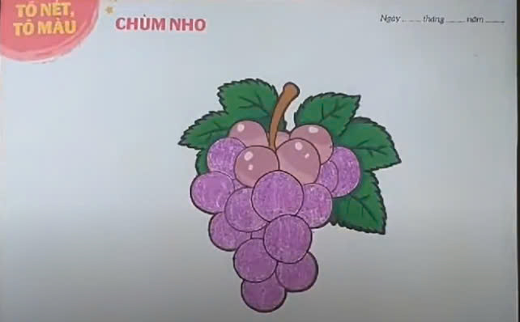

Slide 5
Hỏi ý tưởng trẻ

Slide 6
Trẻ thực hiện

Slide 7

Nhận xét sản phẩm

